Slide 1
Коллективная память и мемориальная политика: черкесский вопрос в Турецкой республике
Подготовила:
Валуева Анастасия
Студентка 4-го курса
Участница НУГ по изучению диаспор

Slide 2
Введение
Гипотеза исследования: политика памяти черкесской диаспоры в Турции является формой этнополитической мобилизации, в рамках которой коллективная память используется как инструмент сохранения идентичности и выражения политических требований.
Цель исследования: выявить особенности мемориальной политики черкесской диаспоры в Турции и определить её роль в формировании этнической и национальной идентичности в контексте современного турецкого нациестроительства.
Задачи исследования:
Проанализировать теоретические подходы к изучению коллективной памяти и её связи с процессами нациестроительства.
Рассмотреть исторические предпосылки формирования черкесской диаспоры в Турции и эволюцию её идентичности.
Изучить институциональные и неформальные акторы мемориальной политики черкесов.
Охарактеризовать ключевые мемориальные практики и памятные даты черкесской диаспоры и определить их функции в этнической мобилизации.
Сопоставить стратегии памяти черкесской диаспоры с официальной политикой памяти Турецкой Республики.
Определить, как взаимодействие этих нарративов влияет на восприятие черкесской идентичности.

Slide 3
Методы исследования
Историко-генетический метод
Сравнительно-политический метод
Контент-анализ
Кейс-стади
Институциональный анализ
Дискурс-анализ

Slide 4
Подходы к изучению политики памяти
Примордиалистский
Конструктивистский

Slide 5
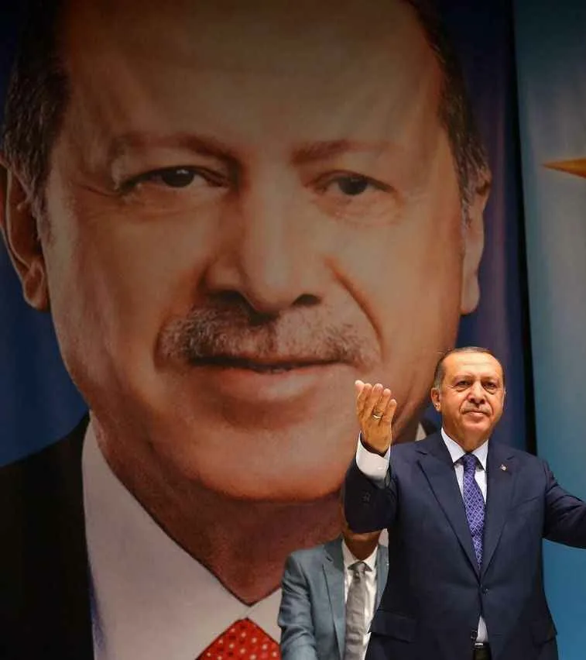
Историко-политические предпосылки формирования черкесской диаспоры в Турции
В После прихода к власти Партии справедливости и развития (ПСР) в 2002 году в Турции произошли значительные изменения в общественно-политической жизни. Новый политический курс, обозначенный концепцией «новой Турции», был нацелен на укрепление международных позиций страны, развитие национальной экономики и формирование устойчивой политической системы.

Slide 6
Черкесская диаспора в Турции
Нациестроительство – национальный проект
Общий национальный враг:
1864 г .- год окончания Кавказской войны
1944 г .- год депортации вайнахских народов
1994 г .- год начала первой чеченской войны
Черкесы - ?

Slide 7
Ключевые даты
«Изгнание»:
«Великое изгнание 1864 г.» с Северного Кавказа
«Изгнание» черкесов с Балкан после русско-турецкой войны 1877-1878 гг.
«Изгнание» из Гёнена и Маньяса 1923 г.
Памятные даты
21 мая 1864 г. («День геноцида и изгнания черкесов»)
13 июня 1861 г. («День создания Парламента независимости Черкесии»)
11 мая 1918 г. («День образования Северокавказской республики»)
15 июля 2016 г. («День демократии и национального единства»)

Slide 8
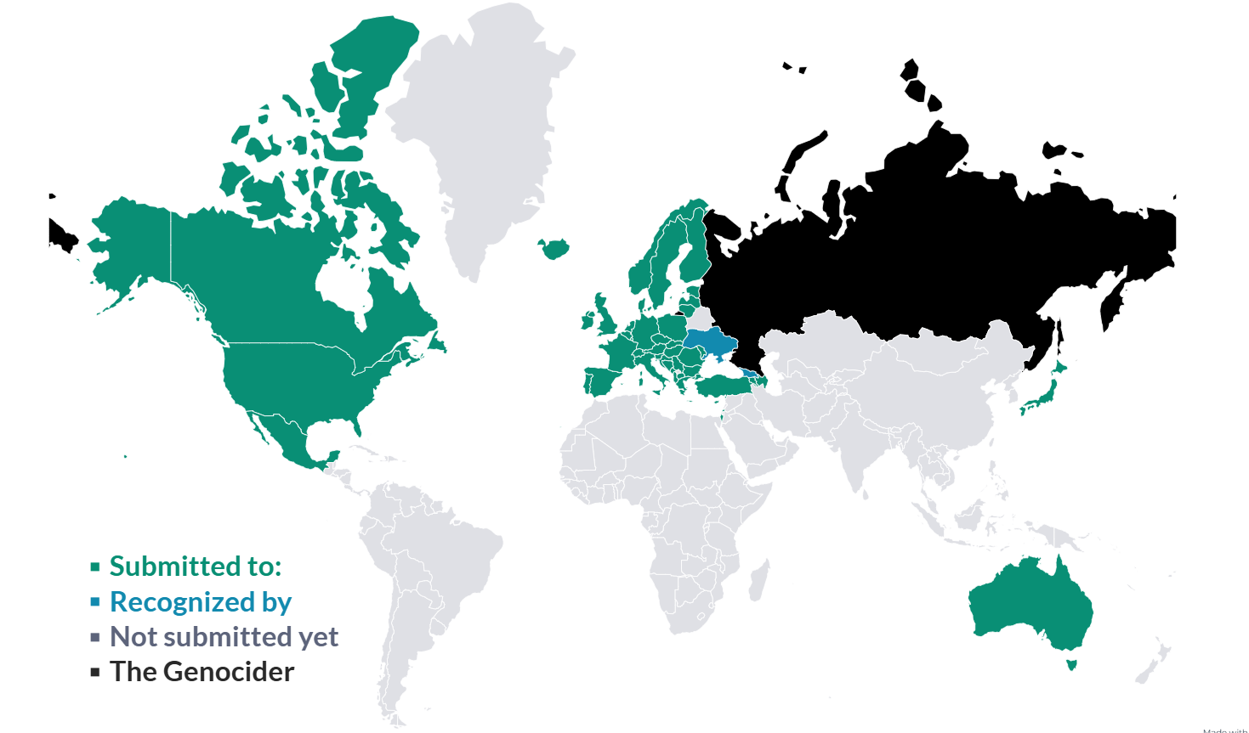
Организации
KAFDAV (Кавказский фонд исследований, культуры и солидарности)
НПО «Совет объединённой Черкессии»
KAFFED - Федерация кавказских ассоциаций

Slide 9
Взаимодействие диаспоральных и государственных нарративов памяти
Мемориальная политика черкесской диаспоры демонстрирует сложное взаимодействие между стремлением сохранить собственную этническую идентичность и желанием интегрироваться в рамки турецкой государственности. Память становится полем, на котором разворачивается конкуренция символических нарративов и формируется новая модель диаспорального участия в национальном проекте Турции.

Slide 10
Заключение
Таким образом, взаимодействие диаспоральных и государственных нарративов формирует сложную, многослойную идентичность черкесской диаспоры. С одной стороны, она интегрирована в политическое и культурное пространство Турции; с другой — сохраняет автономное символическое поле, где память используется как инструмент этнической мобилизации и политического самоутверждения. Исследование подтверждает, что мемориальная политика является не просто механизмом сохранения прошлого, а важным элементом современных процессов нациестроительства, в которых коллективная память выступает ареной конкуренции смыслов, интересов и идентичностей.

Slide 11
Список использованных источников
Аватков В.А. Отстаивая собственное «я»: фактор онтологической безопасности во внешней политике современной Турции. Интервью с профессором Тогрулом Исмаилом // Ближний и Постсоветский Восток. – 2023. – № 3 (3). – С. 145–155.
Гадалин Дмитрий Юрьевич, Иманалиева Мария Алмазовна МЕХАНИЗМ РЕАЛИЗАЦИИ ПОЛИТИКИ ПАМЯТИ В КОНТЕКСТЕ СОЦИАЛЬНЫХ РАМОК «КОЛЛЕКТИВНОЙ ПАМЯТИ». // Мировая политика. 2023. №1. URL: https://cyberleninka.ru/article/n/mehanizm-realizatsii-politiki-pamyati-v-kontekste-sotsialnyh-ramok-kollektivnoy-pamyati (дата обращения: 01.11.2025).
Голиков А. В. ВЛИЯНИЕ КОНЦЕПЦИИ КОЛЛЕКТИВНОЙ ПАМЯТИ МОРИСА ХАЛЬБВАКСА НА СОВРЕМЕННЫЕ MEMORY STUDIES (НА ПРИМЕРЕ РАБОТ Я. АССМАНА И А. АССМАН) // Вестник РГГУ. Серия: Литературоведение. Языкознание. Культурология. 2019. №8-2. URL: https://cyberleninka.ru/article/n/vliyanie-kontseptsii-kollektivnoy-pamyati-morisa-halbvaksa-na-sovremennye-memory-studies-na-primere-rabot-ya-assmana-i-a-assman (дата обращения: 01.11.2025).
Пархоменко Татьяна Александровна ПРОБЛЕМА КУЛЬТУРНО-ИСТОРИЧЕСКОЙ ПАМЯТИ И МЕСТ ПАМЯТИ В ОТЕЧЕСТВЕННОЙ И ЗАРУБЕЖНОЙ ИСТОРИОГРАФИИ // Культурное наследие России. 2024. №2 (45). URL: https://cyberleninka.ru/article/n/problema-kulturno-istoricheskoy-pamyati-i-mest-pamyati-v-otechestvennoy-i-zarubezhnoy-istoriografii (дата обращения: 01.11.2025).
Сабанчеев Рустам Юнусович Концепция "мест памяти" Пьера Нора как способ исторической реконструкции // Гуманитарные исследования в Восточной Сибири и на Дальнем Востоке. 2018. №1 (43). URL: https://cyberleninka.ru/article/n/kontseptsiya-mest-pamyati-piera-nora-kak-sposob-istoricheskoy-rekonstruktsii (дата обращения: 01.11.2025).
Севастьянова Ярослава Викторовна, Ефременко Дмитрий Валерьевич Секьюритизация памяти и дилемма мнемонической безопасности // Полит. наука. 2020. №2. URL: https://cyberleninka.ru/article/n/sekyuritizatsiya-pamyati-i-dilemma-mnemonicheskoy-bezopasnosti (дата обращения: 01.11.2025).
Соколова А. Н. Традиционный танец в свете памяти инпатриантов и диаспоры (на примере черкесов Турции и Косово) // Tempus et Memoria. 2021. Т. 2, № 2. С. 35–44. https://doi.org/10.15826/ tetm.2021.2.011.

Slide 12
Список использованных источников
Сыров Василий Николаевич, Головашина Оксана Владимировна, Линченко Андрей Александрович Политика памяти в свете теоретико-методологической рефлексии: опыт зарубежных исследований // Вестн. Том. гос. ун-та. 2016. №407. URL: https://cyberleninka.ru/article/n/politika-pamyati-v-svete-teoretiko-metodologicheskoy-refleksii-opyt-zarubezhnyh-issledovaniy (дата обращения: 01.11.2025).
Хасанов Р. Ш. ИСТОРИЧЕСКАЯ ПАМЯТЬ ЧЕРКЕССКОЙ ДИАСПОРЫ ТУРЦИИ В КОНТЕКСТЕ ГОСУДАРСТВЕННОЙ ПОЛИТИКИ ПАМЯТИ // История и историческая память. 2020. №20. URL: https://cyberleninka.ru/article/n/istoricheskaya-pamyat-cherkesskoy-diaspory-turtsii-v-kontekste-gosudarstvennoy-politiki-pamyati (дата обращения: 01.11.2025).
Цибенко В. В. КОНКУРЕНЦИЯ НАЦИОНАЛЬНЫХ ПРОЕКТОВ В ТУРЦИИ: ПРИМЕР ЧЕРКЕСОВ И КРЫМСКИХ ТАТАР // Восточная аналитика. 2020. №4. URL: https://cyberleninka.ru/article/n/konkurentsiya-natsionalnyh-proektov-v-turtsii-primer-cherkesov-i-krymskih-tatar (дата обращения: 01.11.2025).
Цибенко Вероника Витальевна Унификация в ответ на ассимиляцию: конструирование общности северокавказской диаспорой Турции // Научная мысль Кавказа. 2014. №3 (79). URL: https://cyberleninka.ru/article/n/unifikatsiya-v-otvet-na-assimilyatsiyu-konstruirovanie-obschnosti-severokavkazskoy-diasporoy-turtsii (дата обращения: 01.11.2025).
Цибенко, В. В. Историческая память и историческая политика в Турецкой Республике : учебное пособие / В. В. Цибенко ; Южный федеральный университет. — Ростов-на-Дону; Таганрог: Издательство Южного федерального университета, 2023. — 174 с.
Чеканцева Зинаида Алексеевна Коллективная память и история // Преподаватель ХХI век. 2015. №4. URL: https://cyberleninka.ru/article/n/kollektivnaya-pamyat-i-istoriya (дата обращения: 01.11.2025).
Шлыков П. В. Историческая политика в современной Турции // Электронный научно-образовательный журнал «История». 2020. T. 11. Выпуск 12 (98). Часть I [Электронный ресурс]. Доступ для зарегистрированных пользователей. URL: https://history.jes.su/s207987840010436-8-1/ (дата обращения: 14.12.2020). DOI: 10.18254/S207987840010436-8
Bekkai S. The Politics of Memory: How Nations Remember and Forget Historical Atrocities // Ennas Journal. - 2024. - №11. - С. 690-706.

